Slide 1
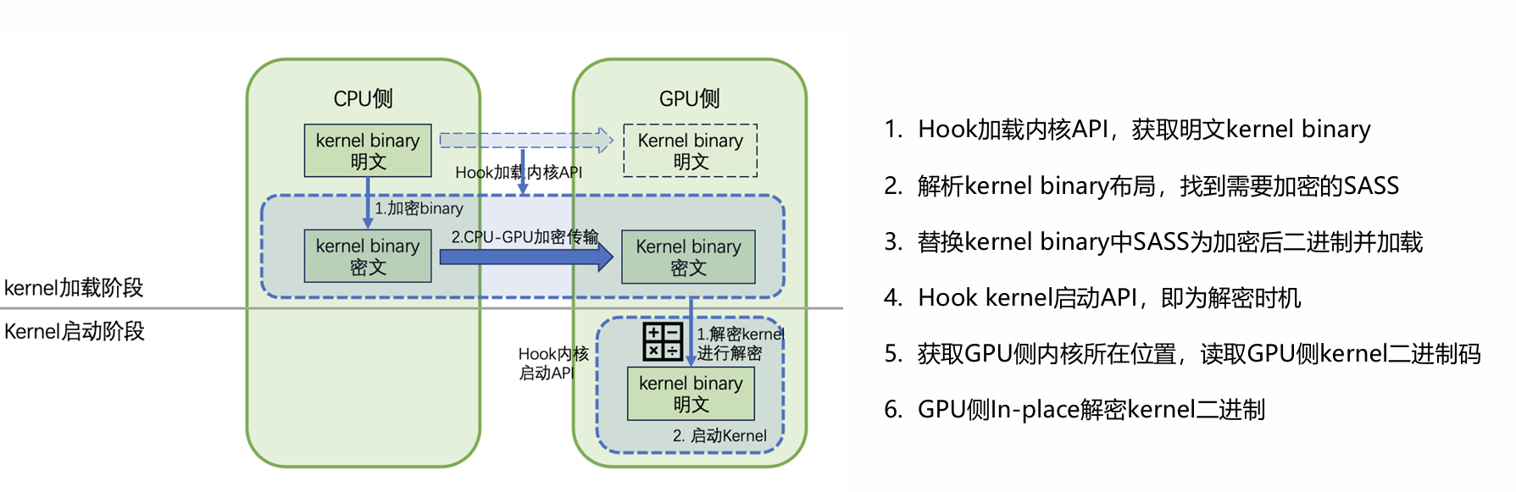

Slide 2
使用LD_RELOAD强制优先库加载，覆盖cuLibraryLoadData 方法，强制拦截输入的参数。实验中对
const void *code
该参数做了简单的加密

Slide 3
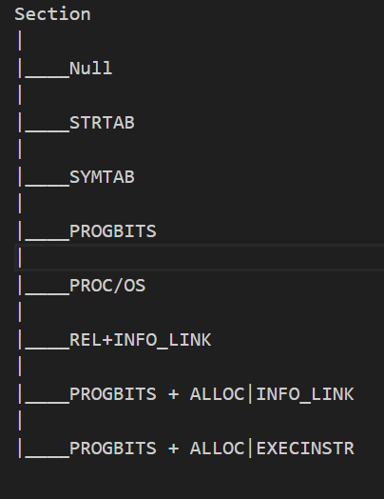
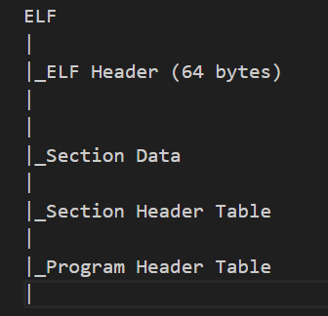
测试传入的是cubin文件（ELF）
仅对可执行区域进行加密，再将cubin作为参数传入cuLibraryLoadData

Slide 4
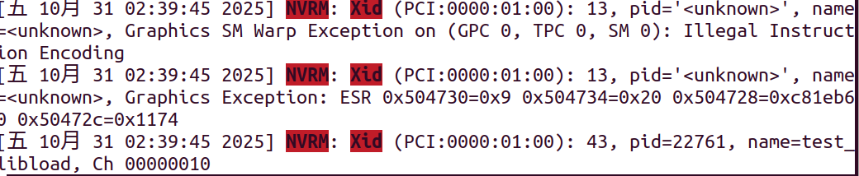
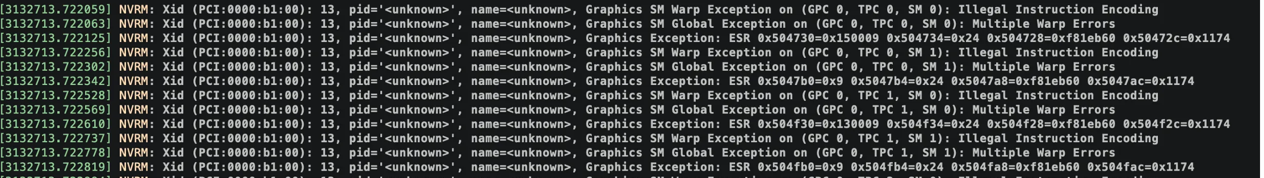
加载结果与原PPT结果一致（CPU加密、GPU未解密）

Slide 5
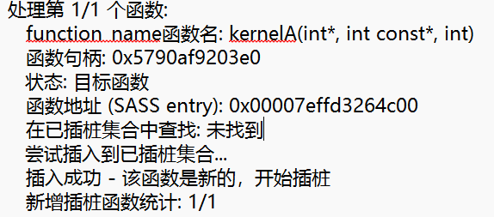
获取GPU侧内核所在位置
nvbit_get_func_addr 获取是GPU侧kernel func的地址

Slide 6
